Slide 1
Mg.paed. LELDE KĀPIŅA
Sertificēta mediatore, sistēmiskās un ģimenes psihoterapijas speciāliste, supervizore
Mediācija ar bērnu iesaistīšanu

Slide 2
Kāpēc nepieciešama bērna iesaistīšana mediācijā?
Vecāki vēlas pieņemt informētus lēmumus, kas atbilst bērnu interesēm
Taču konfliktā esoši vecāki var nezināt, kā jūtas un ko vēlas bērni
Bērni vēlas paust savas domas un jūtas, neapdraudot nevienu no vecākiem
Mediācijas ietvars palīdz bērniem gūt drošības sajūtu un pārliecību par to, ka vecāki tiks galā

Slide 3
Bērna iesaistīšanas veidi
Netieši – uz bērna interesēm vērsta mediācija
Daļēji – iesaistot bērna aizbildni, pārstāvi (guardian ad litem), sociālo darbinieku
Tieši – iesaistot un uzklausot bērnu mediācijas procesā
Tieši – ja bērns (pusaudzis) ir mediācijas dalībnieks jeb viena no konflikta pusēm

Slide 4
Ko dod tieša bērnu iesaistīšana mediācijā?
Iespēja bērniem un pusaudžiem mediācijas procesā paust savas domas un izjūtas
Ļauj bērniem justies respektētiem, uzklausītiem un sadzirdētiem
Iespēja vecākiem uzzināt un ņemt vērā bērna izjūtas un idejas par lēmumiem, kas jāpieņem vecākiem
Notes:
Skatījums no bērna puses veido svarīgu daļu no tās informācijas, kas vecākiem nepieciešama, lai pieņemtu informētus lēmumus
Ilgstošu un spēcīgu konfliktu situācijās informācija par patiesajām bērna izjūtām un domām vecākiem var nebūt pieejama
Vecāki vēlas pieņemt lēmumus, kas atbilst bērnu interesēm

Slide 5
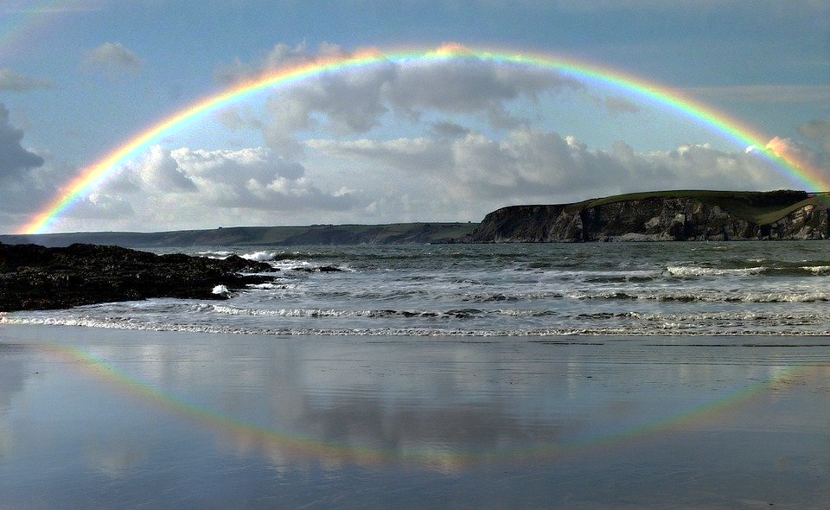
Mediācijas pamatprincipi
Brīvprātība
Konfidencialitāte
Mediators ir neitrāls (nav bērna pārstāvis vai advokāts)
Lēmumus pieņem vecāki

Slide 6
Vai jebkurš mediators var uzklausīt bērnus?
Atbilstoša izglītība, pieredze darbā ar bērniem
Vēlme un gatavība ieaicināt bērnus mediācijā
Sadarbība starp mediatoru un citu profesionāli
bērnu psihologu vai pedagogu
ģimenes psihoterapeitu
sociālā darba speciālistu, u.c.

Slide 7
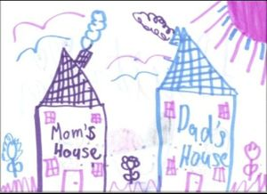
Mediatora loma
Vienoties ar vecākiem un piedāvāt bērnam iespēju piedalīties (viena saruna)
Iegūt uzticēšanos, nodibināt kontaktu ar bērnu, dot drošību
Ļaut bērnam brīvi pastāstīt, piemēram:
par viņa tagadējo dzīves situāciju un cilvēkiem viņa dzīvē
par izjūtām un domām par vecāku šķiršanos
Nodot vecākiem tikai to informāciju, ko bērns piekrīt atklāt

Slide 8
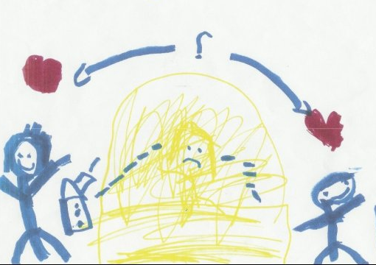
Ko nedara mediators?
Nejautā bērnam, kuru vecāku mīl vairāk un pie kura labāk vēlas dzīvot
Nepratina bērnu
Netiesā, nevērtē un nemeklē pareizas vai nepareizas atbildes
Nedod cerības, ka vecāki darīs tā, kā bērns vēlas

Slide 9
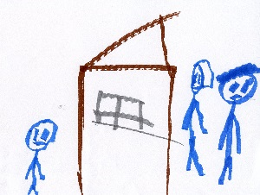
Ko ņem vērā mediators?
Bērna vecumu, attīstības līmeni (emocionālo, kognitīvo, valodas)
Bērna psiholoģisko un emocionālo stāvokli
Vecāku konflikta eskalācijas līmeni
Bērna vēlmi un gatavību sadarboties
Citu cilvēku un profesionāļu lomu konfliktā un tā risināšanā
Vietas, telpas un laika atbilstību sarunai

Slide 10
Ko bērni vēlas pateikt saviem vecākiem?
Vēlos, lai abi vecāki paliktu iesaistīti manā dzīvē.
Vēlos mīlēt abus vecākus un izbaudīt laiku kopā ar katru no tiem, nejūtoties vainīgs par to, ka man patīk pie tēta (mammas).
Gribu pavadīt arī laiku ar saviem draugiem (draudzenēm, vecvecākiem, citiem cilvēkiem).
Nevēlos klausīties neko sliktu par jebkuru no vecākiem.
Es negribu, ka viņi vaino otru pie tā, ja es dusmojos vai pasaku vai izdaru kaut ko tādu, kas tētim vai mammai nepatīk.
Vēlos, lai vecāki pārstātu cīnīties un vienotos vismaz par tām lietām, kas attiecas uz mani.
Man šķiet, ka esmu vainīgs pie tā, ka vecāki šķiras. Es gribu zināt, ko es varēju izdarīt, lai viņi nešķirtos.
Negribu būt starpnieks un nodot ziņas no otra vecāka.
Es gribētu, lai viņi paši tiek galā ar savām problēmām un negribu meklēt risinājumus viņu vietā.
Gribu, lai viņi saprot, kā viņu karš ir izpostījis manu dzīvi ... Un lai vismaz atvainojas man par to.

Slide 11
Disclaimer excluding Commission responsibility - This local exchange conference was funded by the European Union’s Justice Programme 2014-2020. The content of the MiRI project (JUST-JCOO-AG-2018-831608) and its deliverables, amongst which this presentation, represents the views of the author only and is his/her sole responsibility. The European Commission does not accept any responsibility for use that may be made of the information it contains.

